Slide 1


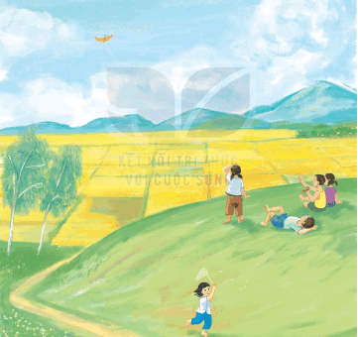



Chào mừng các bạn học sinh đến với tiết âm nhạc

Slide 2
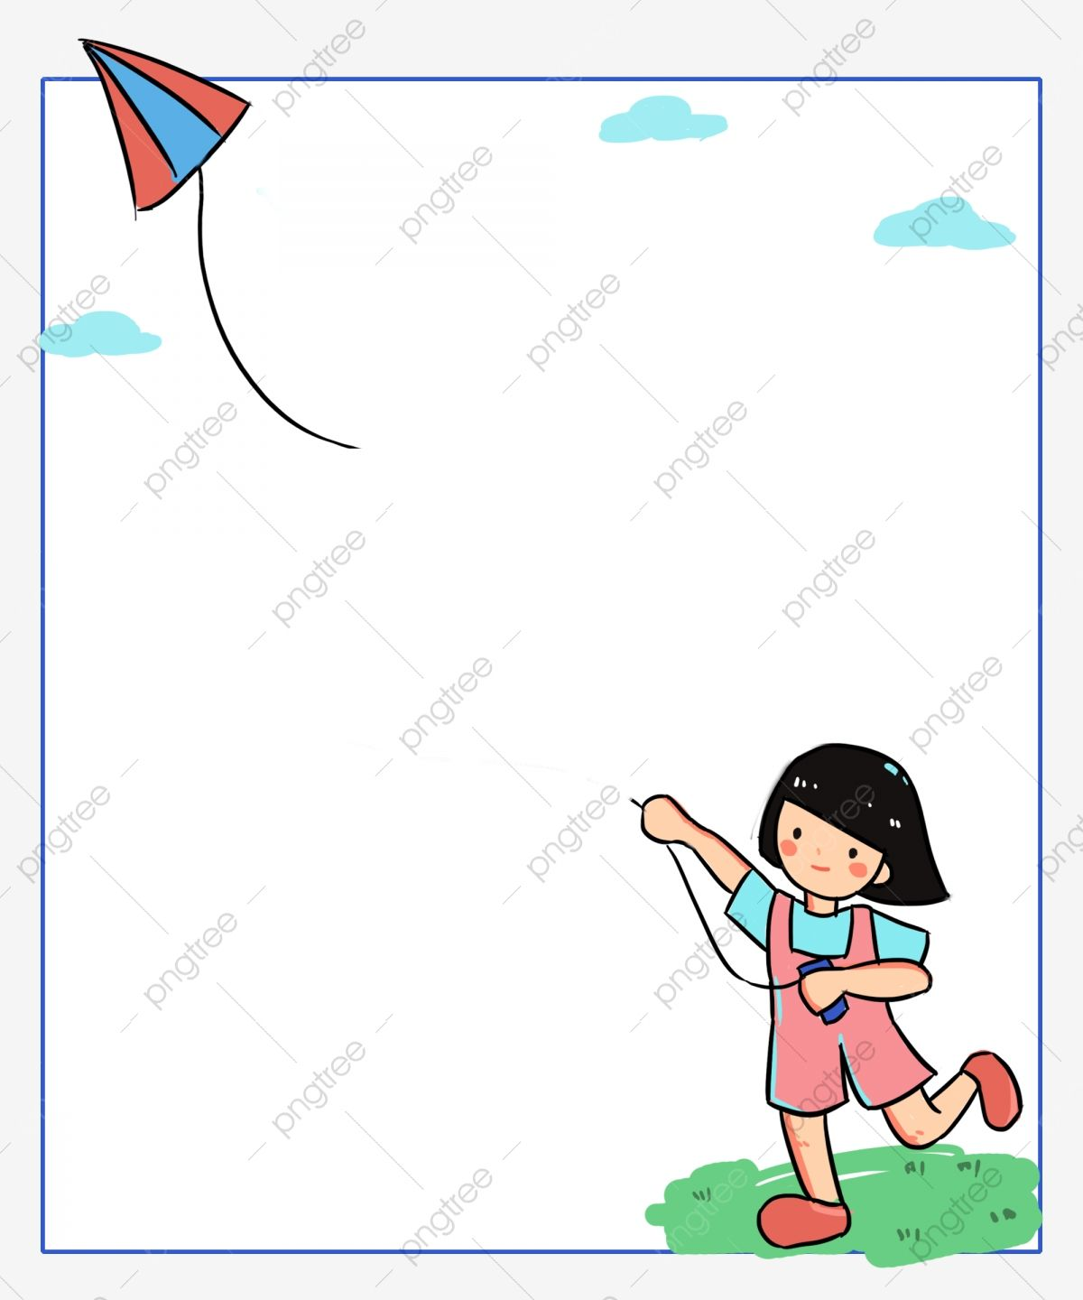
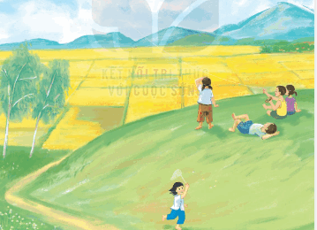
KHỞI ĐỘNG
Nghe giai điệu và xem tranh hỏi câu giai điệu và tranh là của bài hát nào

Slide 3
KHỞI ĐỘNG
Hat lại bài Ngày hè vui khởi động

Slide 4


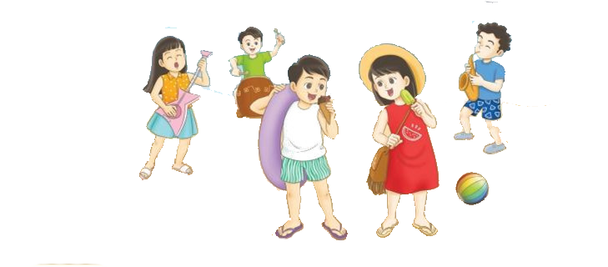

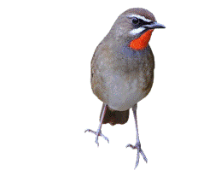
ÂM NHẠC LỚP 2
TIẾT 32
ÔN BÀI HÁT:NGÀY HÈ VUI
NHẠC CỤ DÙNG NHẠC CỤ GÕ THỂ HIỆN CÁC HÌNH TIẾT TẤU

Slide 5

THỰC HÀNH − LUYỆN TẬP
1. Ôn tập bài hát Ngày hè vui
Ôn hát với các hình thức

Slide 6
Ôn hát nối tiếp
– GV có thể chia HS thành 3 nhóm hát nối tiếp:
+Nhóm 1 hát câu 1.
+Nhóm 2 hát câu 2.
+Nhóm 3 hát câu 3.
+Câu 4 cả 3 nhóm cùng hát.

Slide 7

Ôn Hát gõ đệm theo nhịp với các hình thức

Slide 8
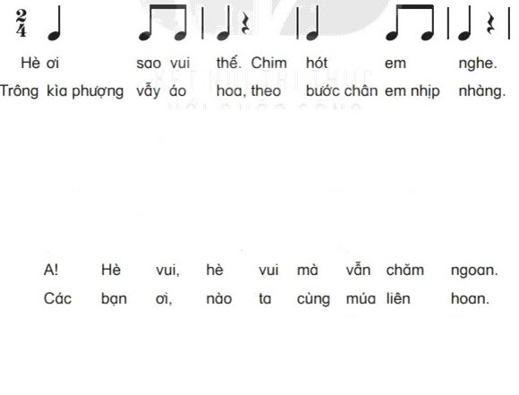
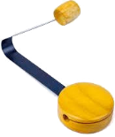
Nghe mẫu và HD HS gõ song loan theo hình tiết tấu 1. Chia HS thành 2 nhóm luân phiên 1 bên hát, 1 bên gõ song loan.

Slide 9
hát và nhún chân nhịp nhàng theo nhịp điệu của bài hát, kết hợp một vài động tác phụ hoạ đơn giản.

Slide 10


HS tập gõ bài tập tiết tấu 1 với song loan , tiết tấu 2 với trai-en-go từ chậm đến nhanh dần.
– Luyện tập gõ nối tiếp, gõ đối đáp theo nhóm.
Tiết tấu 1
Tiết tấu 2

Slide 11
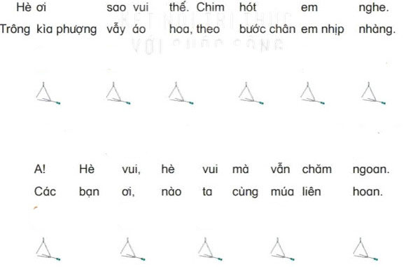
Nghe mẫu sau đó HD Ứng dụng gõ trai-en-go vào bài Ngày hè vui theo tiết tấu 2 với các hình thức

Slide 12
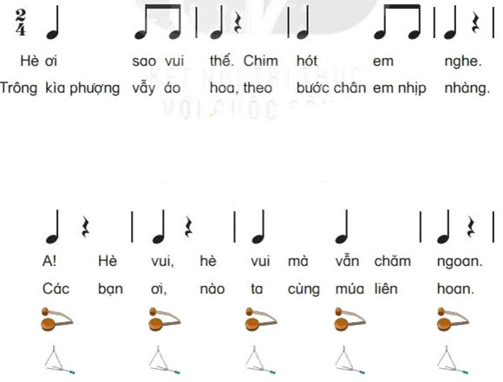


- HD HS gõ đệm mẫu tiết tấu thứ nhất với 2 câu đầu
- Hd HS gõ đệm mẫu tiết tấu thứ hai với 2 câu cuối sau đó hd gõ cả bài kết hợp 2 mẫu tiết tấu.
– Luyện tập luân phiên theo tổ, nhóm, cá nhân.

Slide 13

Giáo dục-củng cố-dặn dò

